Slide 1
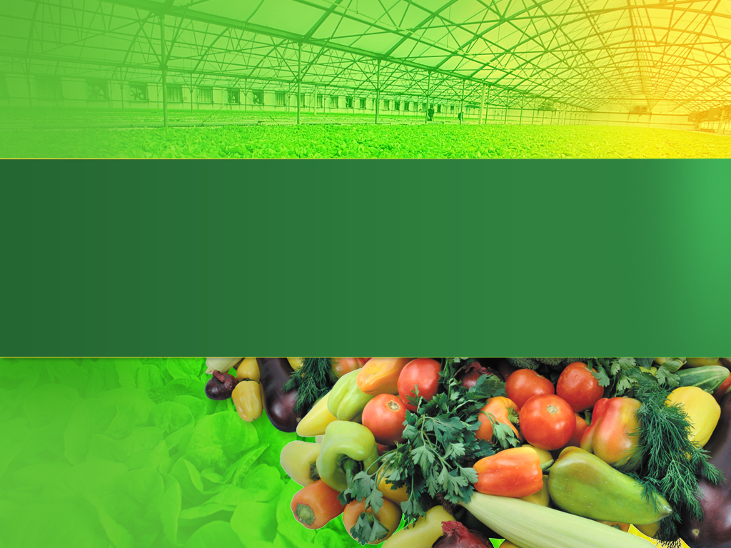
Биологические основы овощеводства

Slide 2
Вопросы:
1 Центры происхождения овощных растений.
2. Рост и развитие овощных растений. Фазы роста.
3. Климатические, почвенные, биологические и антропогенные факторы

Slide 3
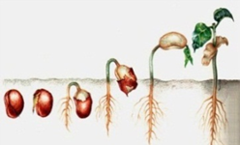
2. Рост и развитие овощных растений. Фазы роста.
Рост – процесс новообразования отдельных составных частей клеток и органов, сопровождающийся увеличением размеров и массы растений.
Развитие – процесс качественных изменений, происходящих в точках роста растений, который приводит к появлению генеративных органов и плодоношению.
В течение жизни растения проходят фенологические фазы:
I фаза - покоящееся семя - характеризуется замедленными темпами жизнедеятельности растений, что обусловлено наличием в семенах небольшого количества влаги. В этой фазе растения могут переносить неблагоприятные условия среды. Например, семена огурца могут сохранять всхожесть при нагревании их до +78 °С.
II фаза - набухания семени. Семена поглощают большое количество воды и увеличиваются в объеме.
В фазе набухания семени необходим хороший доступ воздуха.

Slide 4
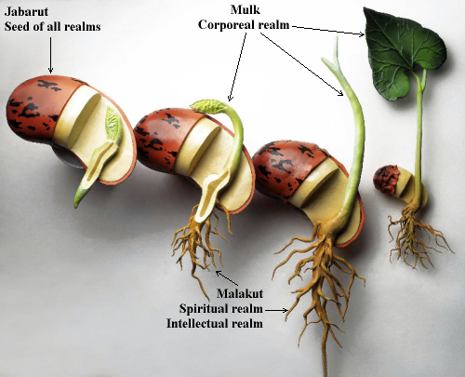
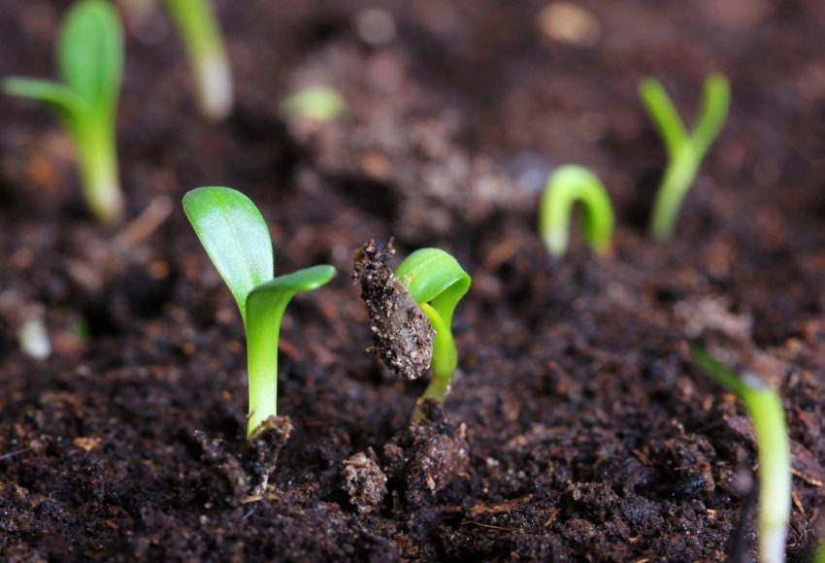
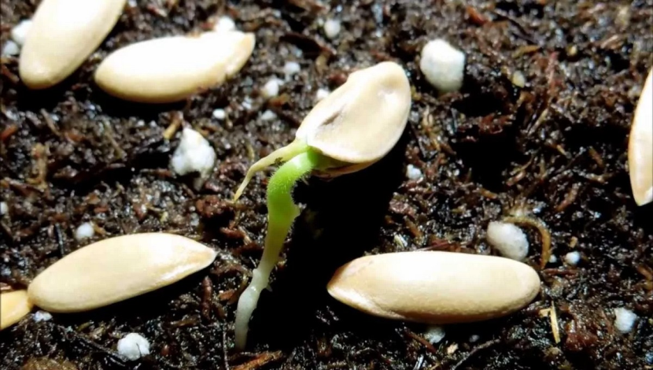
III Фаза - прорастания семени. Начинается активный рост зародыша. Оболочка разрывается и образуется корешок, который быстро увеличивается в размере. Семена овощных культур прорастают при определенной температуре. Минимальная температура почвы для прорастания семян салата, моркови, брюквы составляет 12…15 °С; дыни, арбуза, баклажана 16…17 °С. При недостатке тепла семена не прорастают и могут погибнуть.
IV Фаза - появления всходов, характеризуется выходом на поверхность почвы семядольных листочков.
Запасные питательные вещества семени расходуются, растения переходят к самостоятельному (автотрофному) питанию, начинают усваивать углекислый газ семядольными листочками и поглощать корнями минеральные соли из почвы. В этот период растениям необходим свет.

Slide 5
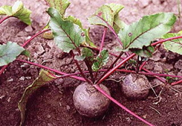
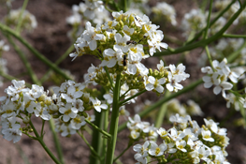
V Фаза - роста вегетативных органов и формирования органов запаса. Растения развивают мощную корневую систему и ассимиляционный аппарат. В результате этого происходит накопление питательных веществ и отложение их в запасающих органах. Конечным этапом пятой фазы является формирование вегетативных продуктовых органов (овощей): кочанов, корнеплодов, луковиц, клубней, корневищ.
VI Фаза - роста стебля и его боковых ответвлений . На рост побегов расходуется большое количество питательных веществ, которые поступают не только за счет ассимиляции из почвы и воздуха, но и из органов запаса.
у двулетних и многолетних овощных растений наблюдается на второй год жизни, а у однолетних – в первый год.
VII Фаза - бутонизации. На стеблях образуются бутоны.
VIII Фаза - цветения наступает после распускания бутонов. Происходит опыление цветков и их оплодотворение.

Slide 6
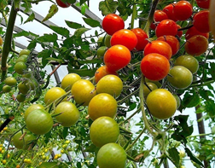
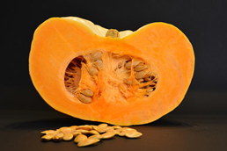
IX Фаза - роста плодов. По мере роста плодов происходит формирование семян и накопление питательных веществ, плоды достигают максимальных размеров.
X Фаза - созревания плодов. В них происходят глубокие физиологические процессы – переход питательных веществ в малодеятельное состояние и потеря влаги. Семена приобретают характерную окраску и достигают полной спелости.

Slide 7
Состояние замедленной жизнедеятельности называют покой. В состоянии покоя растения способны переносить низкие температуры и другие неблагоприятные условия.
У однолетних овощных культур состояние покоя проходит в фазе семени, у двулетних – в фазе семени и после формирования продуктивных органов (корнеплодов, клубней, луковиц, кочанов или стебле-плодов).
покой
Глубокий покой
Вынужденный покой
такое состояние растений, при котором они не могут начать рост даже при благоприятных условиях среды
состояние растений, при котором они могут тронуться в рост, но из-за неблагоприятных условий должны находиться в покое

Slide 8
3. Климатические, почвенные, биологические и антропогенные факторы Продуктивность и качественные показатели овощных культур в значительной степени определяются комплексом внешних условий или факторов.
Различают следующие группы факторов:
- абиотические или климатические – температура, свет (освещенность, спектральный состав света, долгота дня), воздух (состав, влажность), механические воздействия (ветер и др.);
- почвенные или эдафические (от греч. эдафос – земля) – физические и химические свойства почвы, почвенный воздух и влага;
- биотические – включают все компоненты агробиоценоза, состоящего из агрофитоценоза (совокупности культурных и сорных растений посева) и представителей гетеротрофной биоты (всех живых организмов на территории посева);
- антропогенные (от греч. антропос – человек) – применение метода культуры, хирургические приемы (пасынкование, прищипка, пинцировка и др.), воздействие на растения и их биоценозы сельскохозяйственными машинами, химическими веществами и физическими средствами.

Slide 9
Абиотические факторы: - отношение овощных культур к теплу
Реакцию растений на пониженные положительные температуры называют холодостойкостью, на температуры ниже 0°С - морозостойкостью, на высокие температуры - жаростойкостью.
Холодостойкость – устойчивость теплотребовательных овощных культур к низким положительным температурам (0...+15 °С). Действие этих температур проявляется в задержке и остановке роста, депрессии фотосинтеза и дыхания, остановке оттока ассимилятов, снижении потребления воды и элементов минерального питания, а иногда и в необратимых повреждениях растений и их продуктовых органов.
Морозостойкость имеет важное значение для перезимовки много­летних овощных культур и перенесения ими кратковременных весен­них и осенних заморозков, которые часто значительно ограничивают продолжительность вегетации растений, повреждают посевы и про­дукцию, снижают урожайность.
Жаростойкость – способность переносить положительные температуры выше +30 °С.

Slide 10
Отношение овощных растений к свету
Группа | Культура
Наиболее требова­тельные | Арбуз, дыня, огурец, томат, перец, баклажан, ка­пуста кочанная, брюссельская, кукуруза сахарная, фасоль, горох, редис
Среднетребовательные | Капуста цветная, кольраби, чеснок, лук репчатый, свекла столовая, морковь, редька, салат, картофель
Малотребовательные | Укроп, сельдерей, петрушка, шпинат, щавель, ре­вень, лук-порей, спаржа.
Нетребовательные | Выгоночные овощные культуры: петрушка, сельде­рей, репчатый лук на зелень, щавель, ревень

Slide 11
Фотопериодизм – ускоренное или замедленное развитие растений в зависимости от длины дня.
По отношению к длине дня овощные растения делят на три группы:
– растения короткого дня. Для их развития необходима продолжительность дня в 10–12 ч (огурец, дыня, томат, перец, баклажан, фасоль, кукуруза);
– растения длинного дня. Для перехода к плодоношению требуется длина дня свыше 14–16 ч (салат, свекла, шпинат, редис, редька, капуста, морковь);
– нейтральные, не реагирующие на длину дня (некоторые сорта гороха, фасоли, картофеля).

Slide 12
Отношение овощных растений к минеральному питанию
Груп­па | Деление культур по выносу элементов питания | Культура
1 | Культуры с большим выносом элементов питания | Поздние и среднепоздние сорта капусты белокочанной, поздние и среднепоздние сорта моркови, свеклы, брюквы, картофеля, сельдерей, томат и перец в тепличной культуре Культуры отличаются высокой урожайностью и длительным вегетацион­ным периодом
2 | Культуры со средним выносом элементов питания | Лук репчатый, лук-порей, томат, огурец, цветная капуста
3 | Культуры с малым выносом элементов питания | Салат, шпинат, кольраби и другие зеленные культуры
4 | Культура с очень малым выносом элементов питания из почвы | Редис

Slide 13
Группы овощных культур по требовательности к элементам питания
Груп­па | Требовательность к элементам питания | Культура
1 | Высокотребовательные | Огурец, лук, чеснок, морковь, петрушка, перец, баклажан, капуста цветная, брюссельская, салат
2 | Требовательные | Капуста белокочанная, томат, свекла, шпи­нат, кольраби, сельдерей, хрен, фасоль, бобы овощные, тыква, кабачок
3 | Среднетребовательные | Щавель, редька, репа, горох, редис, брюква

Slide 14
Группы овощных культур по отношению к реакции почвенного раствора
Кислотность почв
рН 6-6,8 | рН 5,5-6 ,8 | рН 5-6,8 | До рН 5,0
Брокколи, водя­ной кресс, дыня, кресс-салат, капуста кочанная, цветная, пекинская, ле­беда садовая, лук репча­тый, лук-порей, ман­гольд, шпинат новозе­ландский, овсяный ко­рень, бобы овощные, пас­тернак, спаржа, свекла, сельдерей, салат, шпинат | Брюква, баклажан, горчица, кукуруза, ка­пуста брюссельская, листовая, кольраби, кабачок, морковь, огурец, патиссон, пет­рушка, перец, репа, томат, тыква, фасоль обыкновенная, фа­соль, хрен, чеснок | Арбуз, батат, картофель, фенхель, ци­корий, энди­вий | Ревень, ща­вель

Slide 15
Содержание нитратов в органах зеленных растений, мг/кг
Продукция | Пределы накопления | Предельно допустимая
Арбузы | 400-600 | 60
Кабачки | 400-700 | 400
Картофель | 40-980 | 150 (225 — ранний)
Капуста белокочанная: | 600-3000 | 400-800
Петрушка и зелень | 1700-2500 | 1500
Редис | 400-2700 | 1500
Перец сладкий: | 40-330 | -
открытого грунта | - | 200
защищенного грунта | - | 400
Огурцы: | 80-560 | 150-300

Slide 16
Отношение овощных растений к воде
По отношению к влажности почвы овощные растения подразделяются на следующие группы (по Е. Г. Петрову):
наиболее требовательные (рассада овощных растений, салат, шпинат, редис, капуста, баклажан, репа, редька, брюква);
2) высокотребовательные (лук, чеснок, огурец, сельдерей, томат);
3) менее требовательные (свекла столовая, морковь, картофель, петрушка, пастернак).
Устойчивые к засушливым условиям (фасоль, кукуруза овощная, арбуз, дыня, тыква).
Оптимальный уровень влажности в открытом грунте должен составлять 70–85 %
наименьшей влагоемкости (НВ) почвы. При такой влажности почвы растения используют ее наиболее продуктивно.
Большое влияние на рост и развитие овощных растений оказывает относительная влажность воздуха (ОВВ). Для капусты различных видов, лука, зеленных культур она должна быть 80–95 %, для перца, баклажана, томата, фасоли, моркови, свеклы – 60–80 %, для бахчевых культур – 50–60 %.

Slide 17
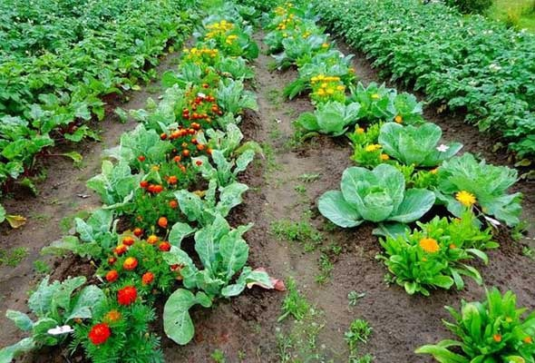
Биотические факторы:
Внутри агробиоценозов наблюдается взаимное стимулирующее, задерживающее или угнетающее влияние компонентов друг на друга в результате конкуренции, паразитизма, выделения физиологически активных веществ.
- аллелопатия - свойство одних организмов (микроорганизмов, грибов, растений, животных) выделять химические соединения, которые тормозят или подавляют развитие других. Также иногда под аллелопатией понимают как отрицательные, так и положительные взаимодействия между растениями в фитоценозах.
Благоприятное влияние оказывают друг на друга ранний картофель и поздняя капуста. Томат, фасоль положительно влияют на сельдерей
Корневые выделения осота и бодяка угнетают свеклу, кукурузу и картофель

Slide 18
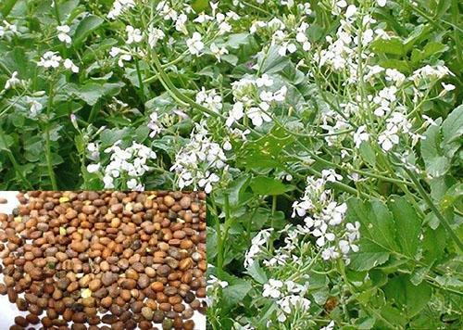
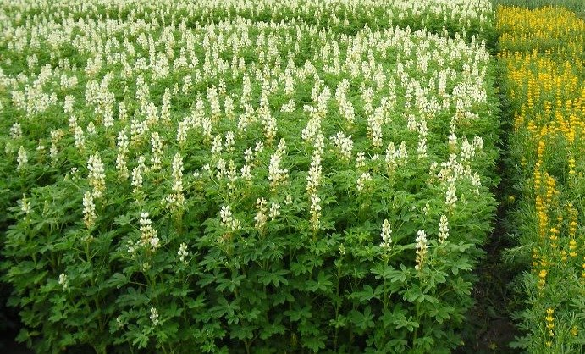
Мульчирующие посевы - способ защиты от сорных растений.
Доминирование основной культуры над сорными растениями может быть достигнуто, если к началу формирования урожая она будет занимать 40–50% площади.

Slide 19
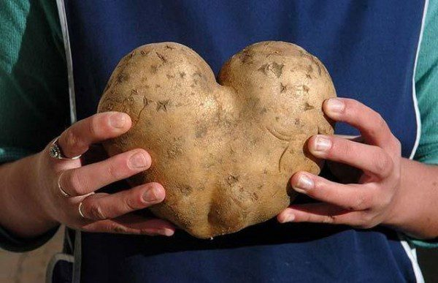
Спасибо за внимание

